Slide 1
Mi curso 2019 / 2020
Antes pensaba que…
3 tres cosas que he aprendido
Reflexiones sobre este año para mi yo del futuro.
Pero ahora pienso que…

Slide 2
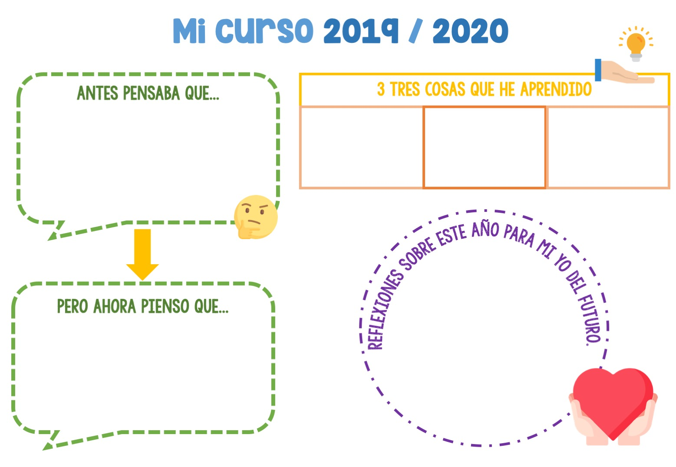
TEXTO AQUÍ
TEXTO AQUÍ
TEXTO AQUÍ
TEXTO AQUÍ
TEXTO AQUÍ
TEXTO AQUÍ

